Slide 1


Slide 2
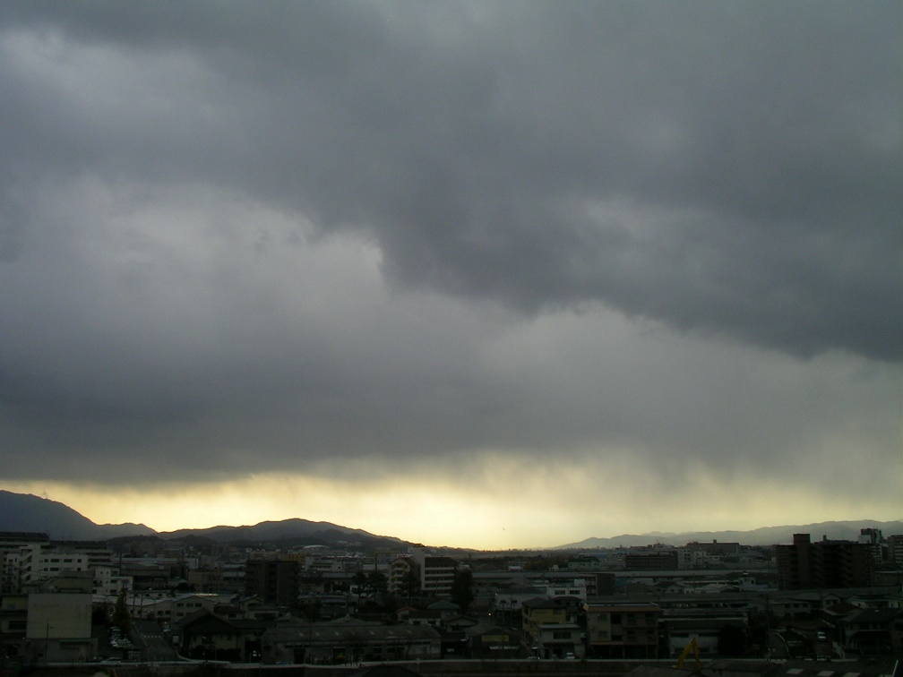

「雲」と「雨」は何が違うの？
雲のツブは
0.01ミリくらい
雨のツブは
0.1～数ミリくらい
雲は、とても小さな水のツブや氷のツブが
あつまったものなんだ。
雲の中の水のツブや氷のツブが、大きくなると重くなって、
地面に落ちてくるんだよ。
落ちてきた水のツブが雨で、
落ちてきた氷のツブが雪やあられなんだ。

Slide 3

降水量（こうすいりょう）とは？
例えば1時間に
100ミリの高さの雨が
たまると、
「1時間100ミリの雨」

Slide 4

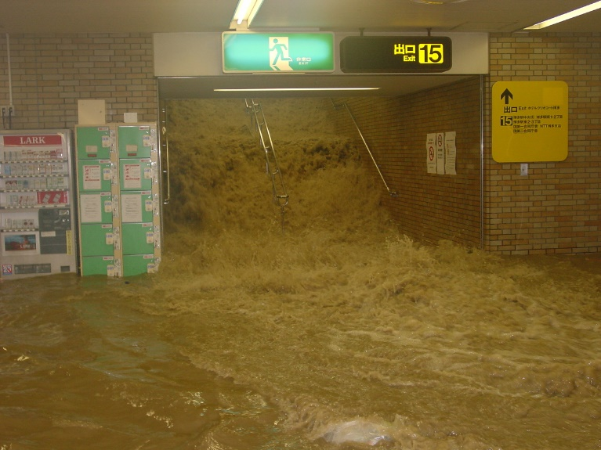
100ミリの雨とは？
100ミリ
100㎏！
1メートル
1メートル
国土交通省 九州地方整備局提供

Slide 5
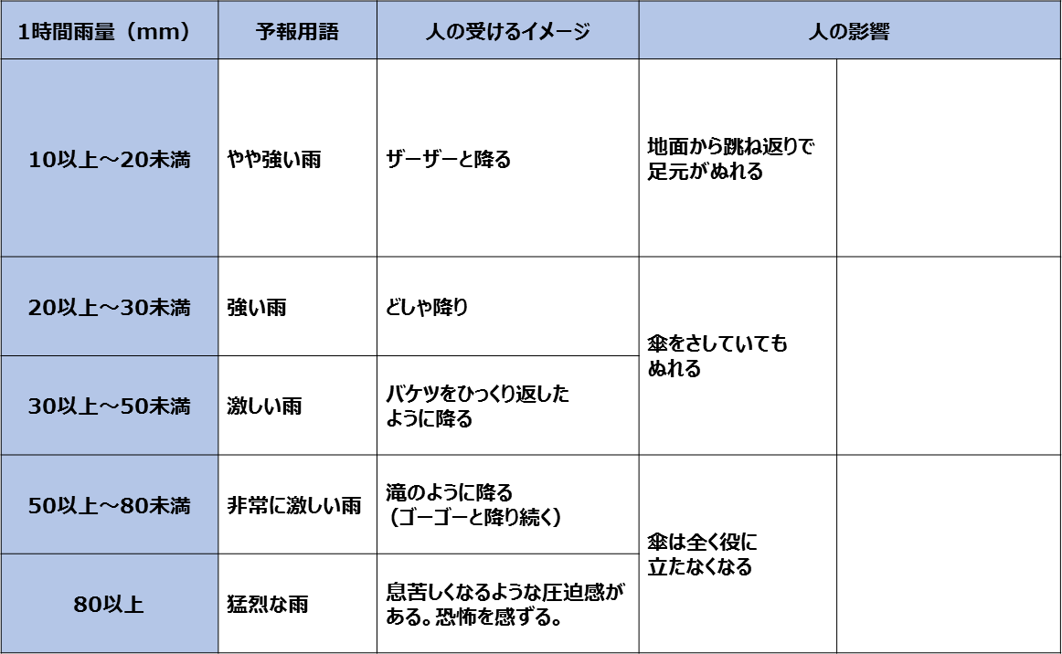
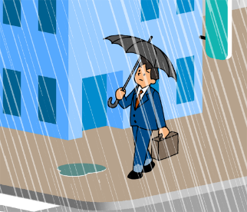
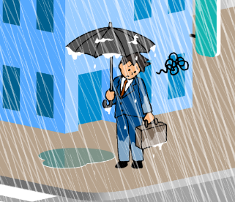
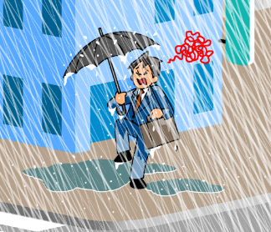
雨の強さと降り方

Slide 6
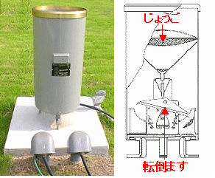
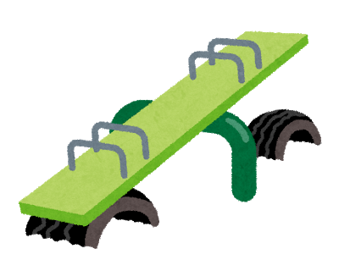
気象台の降水量の観測
＋0.5ミリ！
＋0.5ミリ！
シーソーみたいだね！

Slide 7
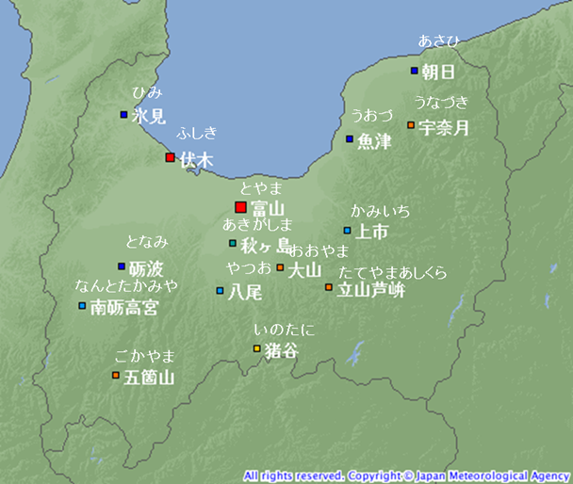
気象台とアメダス

Slide 8

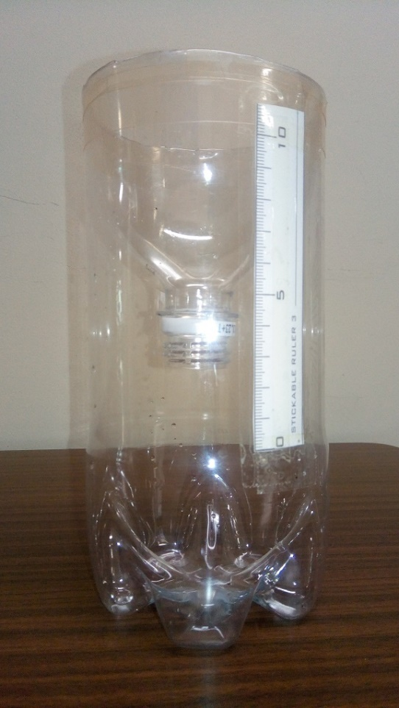
雨量計（うりょうけい）を作ろう
ないのなら
作っちゃおう！
なるべくまっすぐなペットボトルで作ってね！
①カッターを使って
ペットボトルを切るときは
けがに気を付けて！
②ビニールテープ
を貼ろう
完成図
③「水ぬきのあな」
をあけよう
ペット
ボトル
④メモリを作ろう
インターネットで
「定規」「印刷」で
検索して
出てきた画像を
いんさつしてはろう
⑤底が口と同じめんせきになるように、あらかじめ水を入れておこう。

Slide 9
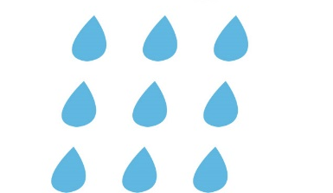
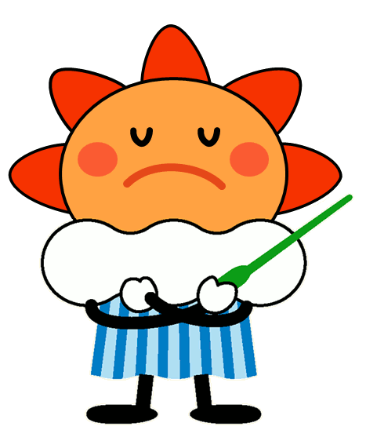
降水量（こうすいりょう）をはかってみよう
月/日 | 降水量 （ミリ）
6/4 | 25
6/5 | 0
… | …
6/13 | 4
6/14 | 8
… | …
6/19 | 31
何ミリ？

Slide 10
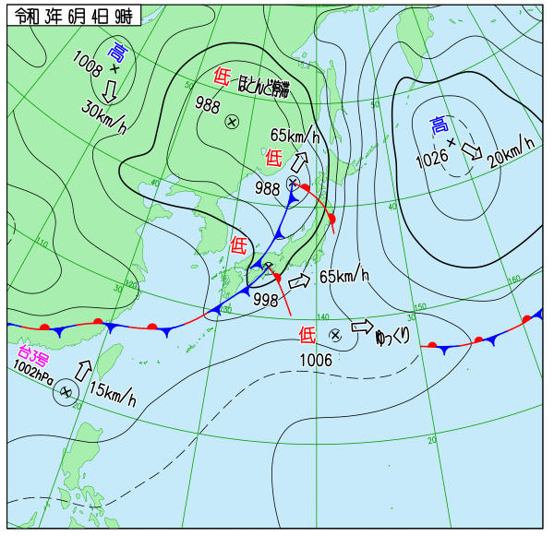
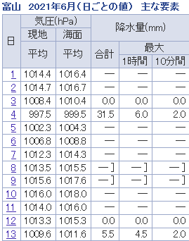
降水量を記録して、アメダスと比べてみよう
月/日 | 降水量 （ミリ）
6/4 | 25
6/5 | 0
… | …
6/13 | 4
6/14 | 8
… | …
6/19 | 31

Slide 11
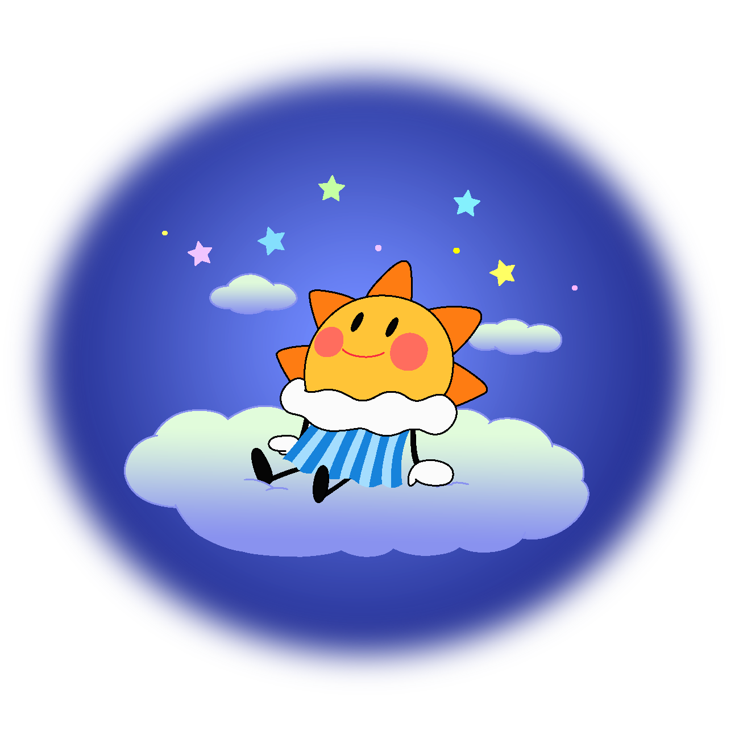
おわり

